Slide 1


大数据应用人才培养系列教材
大数据实践
刘 鹏 张 燕 总主编
袁晓东 主编 黄必栋 副主编

Slide 2
大数据应用人才培养系列教材
第五章 内存大数据计算框架 Spark
5.1 Spark简介
5.2 Spark部署
5.3 Spark配置
5.4 Spark RDD
5.5 Spark Shell
习题

Slide 3
5.1 Spark简介
第五章 内存大数据计算框架Spark
美国加州大学伯克利分校的AMP实验室在2010年发布的一个快速、通用的开源大数据处理引擎
与Hadoop平台类似, 提供更高效、更快的数据处理，兼容Hadoop生态
当前主流的数据分析、数据流式处理、机器学习平台之一

Slide 4
5.1 Spark简介
第五章 内存大数据计算框架Spark
高效、高性能的批处理
灵活、易用的编程模型
高效利用内存处理数据；计算中间结果不需要存储到文件系统；作业调度的优化
DAG编程模型丰富了map,reduce操作接口，增加了filter、flatMap、union等操作接口
Spark
特性
多种类数据处理支持
丰富、灵活的编程接口
批处理、流失处理、迭代计算（机器学习、图计算）、交互式查询
编程语言：Java、Scala、Python、R、SQL
交互式数据处理: Spark Shell、PySpark、Spark SQL CLI
多数据源支持
HDFS、Hive、HBase、Parquet等

Slide 5
5.1 Spark简介
第五章 内存大数据计算框架Spark
Spark生态系统BDAS

Slide 6
5.1 Spark简介
第五章 内存大数据计算框架Spark
Spark应用程序架构

Slide 7
5.1 Spark简介
第五章 内存大数据计算框架Spark
有向无环图的阶段划分
RDD的转化：
A----groupBy-->B
C----map------>D
D,E--union----->F
B,F---join------>G

Slide 8
大数据应用人才培养系列教材
第五章 内存大数据计算框架 Spark
5.1 Spark简介
5.2 Spark部署
5.3 Spark配置
5.4 Spark RDD
5.5 Spark Shell
习题

Slide 9
5.2 Spark部署
第五章 内存大数据计算框架Spark
准备工作
1） 安装JDK
2） 下载Spark

Slide 10
5.2 Spark部署
第五章 内存大数据计算框架Spark
Spark单节点部署
1） 选择一台 Linux机器，安装JDK
2） 下载Spark包文件，并解压
3）运行测试程序（计算圆周率）
/bin/run-example SparkPi 10 2>/dev/null

Slide 11
5.2 Spark部署
第五章 内存大数据计算框架Spark
Spark集群点部署 —Standalone模式集群的架构

Slide 12
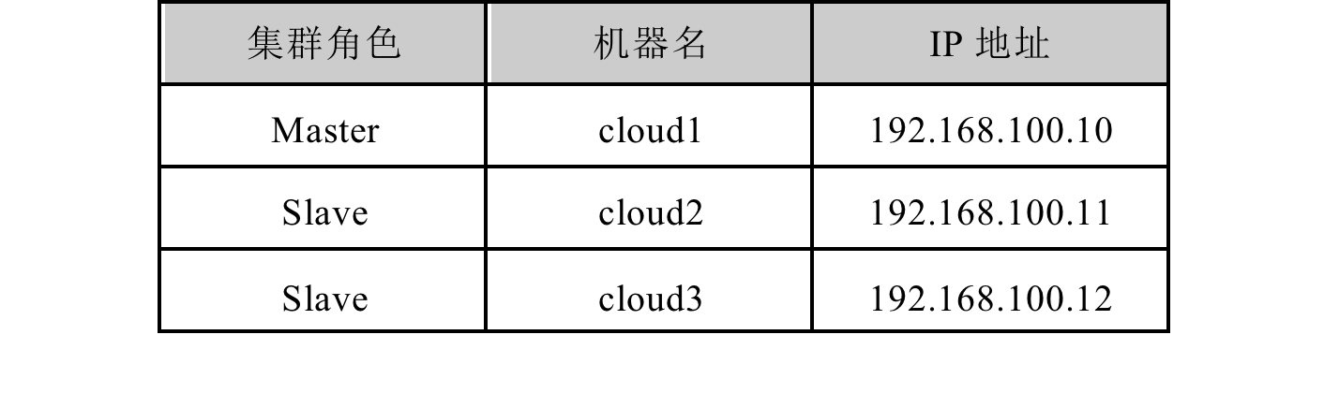
5.2 Spark部署
第五章 内存大数据计算框架Spark
Spark集群点部署 —Standalone模式集群的规划

Slide 13
5.2 Spark部署
第五章 内存大数据计算框架Spark
Spark集群点部署 —Standalone模式集群的部署步骤
1） 配置Linux机器，调通网络，关闭防火墙
2） 创建用户dtadmin
3） 配置host文件
4） 安装JDK
5） 配置免密码登录
6） 下载、解压Spark安装包
7） 配置slaves文件
8）执行启动脚本，启动集群
9）验证安装是否成功
10）提交测试程序

Slide 14
5.2 Spark部署
第五章 内存大数据计算框架Spark
Spark集群点部署 —高可用集群
1）增加备用Master节点实现高可用集群
2）配置Master节点本地文件系统恢复

Slide 15
大数据应用人才培养系列教材
第五章 内存大数据计算框架 Spark
5.1 Spark简介
5.2 Spark部署
5.3 Spark配置
5.4 Spark RDD
5.5 Spark Shell
习题

Slide 16
5.3 Spark配置
第五章 内存大数据计算框架Spark
三种配置
1）Spark属性 应用程序相关配置
2）环境变量 机器相关配置
3）日志配置 日志开关、级别等

Slide 17
5.3 Spark配置
第五章 内存大数据计算框架Spark
Spark属性， 优先级由低到高：
1）spark-defaults.conf 配置文件
2）命令行参数
3）SparkConf对象

Slide 18
5.3 Spark配置
第五章 内存大数据计算框架Spark
常用Spark属性
属性名 | 默认值 | 含义
spark.app.name | (none) | Spark应用程序的名称
spark.driver.cores | 1 | 集群模式下driver所使用的core的数量
spark.driver.memory | 1G | Driver进程所使用的内存大小
spark.executor.memory | 1G | 每个executor进程所使用的内存大小
spark.master | (none) | 集群管理器URL
spark.submit.deployMode | (none) | Driver程序的部署模式，取值为：”client”或”cluster”

Slide 19
5.3 Spark配置
第五章 内存大数据计算框架Spark
常用环境变量配置
配置项 | 含义
SPARK_LOCAL_IP | 绑定的IP地址
SPARK_PUBLIC_DNS | Driver程序使用的DNS服务器
SPARK_CLASSPATH | 额外追加的classpath

Slide 20
大数据应用人才培养系列教材
第五章 内存大数据计算框架 Spark
5.1 Spark简介
5.2 Spark部署
5.3 Spark配置
5.4 Spark RDD
5.5 Spark Shell
习题

Slide 21
5.4 Spark RDD
第五章 内存大数据计算框架Spark
分布式存储
数据集合
与编程语言中的集合类似
切分为多个数据块，分散存储在多个节点中
RDD
特性
弹性分布
只读
数据的分片可以自定义
一旦生成便不可修改，易于同步处理
可重新计算
可持久化
在出现异常错误的情况下能够重新计算出
可缓存，避免重复计算

Slide 22
5.4 Spark RDD
第五章 内存大数据计算框架Spark
常用RDD转换操作
RDD转换 | 含义
map(func) | 通过函数func对数据集中的每个成员进行转换
filter(func) | 通过函数func选择过滤数据集中的成员
flatMap(func) | 和map转换类似，但函数func可以把单个成员转换为多个成员。
union(other) | 返回当前集合与otherDataset集合的union操作
distinct | 去掉集合中重复成员，使新的集合中成员各不相同
groupByKey | 对键-值（key-value）对集合按照键（key）进行groupBy操作
sortByKey | 对键-值（key-value）对集合进行排序
join(other) | 对两个键-值（key-value）对集合：（K,V），（K,W）进行连接操作，形成新的键-值对集合：（K，（V,W））

Slide 23
5.4 Spark RDD
第五章 内存大数据计算框架Spark
RDD依赖关系：RDD转换生成新的RDD, 新的RDD依赖于旧的形成依赖关系
按照RDD分区的依赖关系可分为两种类型：
1）窄依赖
父RDD的每个分区最多被一个子RDD分区所依赖
2）宽依赖
子RDD的每个分区都依赖于父RDD的所有分区或多个分区

Slide 24
5.4 Spark RDD
第五章 内存大数据计算框架Spark
RDD窄依赖
第一类
第二类

Slide 25
5.4 Spark RDD
第五章 内存大数据计算框架Spark
RDD宽依赖

Slide 26


5.4 Spark RDD
第五章 内存大数据计算框架Spark
RDD行动操作（Action）
Action | 含义
collect | 返回RDD中的所有元素
count | 返回RDD中元素的数量
countByKey | 计算键-值对RDD每个键（key）对应的元素个数
first | 返回RDD中第一个元素
take(n) | 返回RDD中前n个元素
reduce(func) | 通过函数func对RDD进行聚合操作
saveAsTextFile(path) | 把RDD保存为一个文本文件，可以选择保存在本地文件系统、HDFS等。文件中的一行为RDD中的一个元素
foreach(func) | 通过函数func对RDD中的每个元素进行计算，通常在更新累加器或者使用外部存储系统时用到
26
of
30

Slide 27
5.4 Spark RDD
第五章 内存大数据计算框架Spark
RDD作业的执行
RDD的转换是惰性的（lazy），遇到Action时才会执行

Slide 28
大数据应用人才培养系列教材
第五章 内存大数据计算框架 Spark
5.1 Spark简介
5.2 Spark部署
5.3 Spark配置
5.4 Spark RDD
5.5 Spark Shell
习题

Slide 29
5.5 Spark Shell
第五章 内存大数据计算框架Spark
交互式数据分析工具，适用于：
1）快速数据分析
2）快速原型开发
3）学习Spark API

Slide 30
大数据应用人才培养系列教材
第五章 内存大数据计算框架 Spark
5.1 Spark简介
5.2 Spark部署
5.3 Spark配置
5.4 Spark RDD
5.5 Spark Shell
习题

Slide 31

习题：
1.Spark集群有哪几种模式？
2.Standalone集群中的Master节点和Slave节点分别负责什么功能？
3.Spark-submit脚本的功能是什么？
4.分布式弹性数据集RDD的特点有哪些？
5.列举三个RDD转换操作，并描述其功能。
6.列举三个RDD行动操作，并描述其功能。

Slide 32
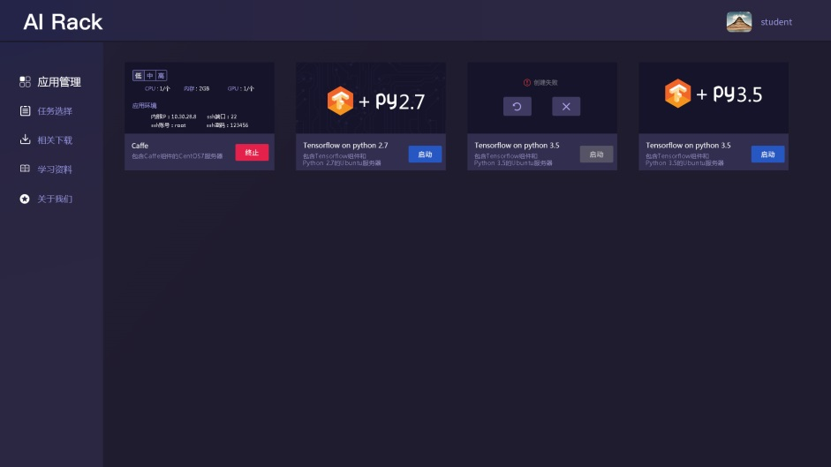

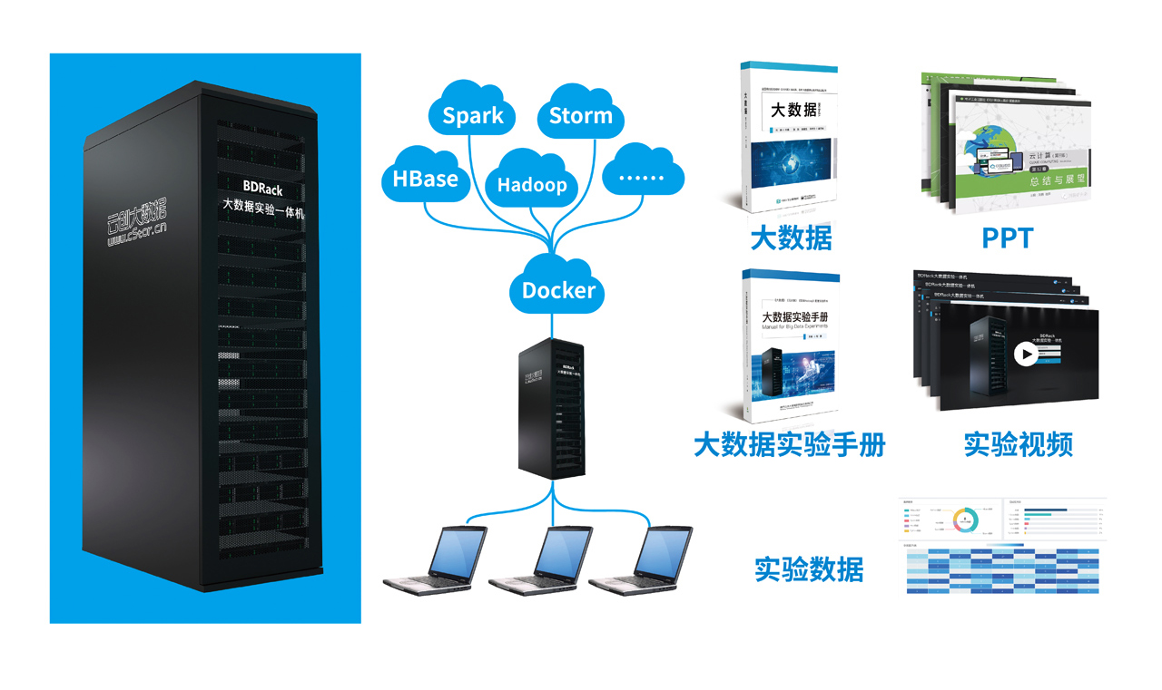
AIRack人工智能实验平台
——一站式的人工智能实验平台
DeepRack深度学习一体机
——开箱即用的AI科研平台
BDRack大数据实验平台——一站式的大数据实训平台

Slide 33







云创公众号推荐
刘鹏看未来
云计算头条
中国大数据
深度学习世界
微信号：lpoutlook
微信号：chinacloudnj
微信号：cstorbigdata
微信号：dl-world
云创大数据订阅号
云创大数据服务号
高校大数据与人工智能
微信号：cStor_cn
微信号：cstorfw
微信号：data_AI

Slide 34





手机APP推荐
我的PM2.5
同声译
我的南京
科技头条
随时随地准确
查看身边的
PM2.5值
支持26种语言
互译的实时翻
译软件
云创大数据为路
况大数据应用提
供技术支持
汇聚前沿资讯
的科技情报站

Slide 35



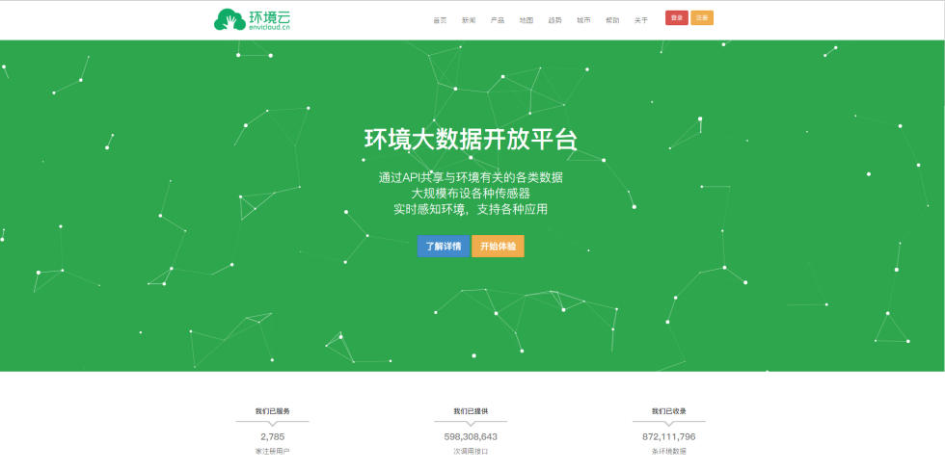










网站推荐
万物云
智能硬件大数据免费托管平台
环境云
环境大数据开放共享平台

Slide 36

感谢聆听

